Slide 1
Sámánizmus és népvallás Bevezetés, velünk élő sámánizmus
Birtalan Ágnes
Mongol és belső-ázsiai tanszék (2024)

Slide 2
Forrás
Miért jön a nyárra tél? Mongol eredetmondák és mítoszok. Szerk. Birtalan Ágnes et alii. Budapest, Terebess Kiadó 1998.
https://terebess.hu/keletkultinfo/nyar.html (2024.11.21.)

Slide 3
Szakirodalom
Birtalan Ágnes cikkei az academia.edu oldalon
Voigt Vilmos: A vallási élmény története. Bevezetés a vallástudományba. Budapest, Timp Kiadó 2004.
Diószegi Vilmos: Sámánok nyomában Szibéria földjén. Budapest, Terebess Kiadó 1998.
Diószegi Vilmos: Samanizmus. Budapest, Terebess Kiadó 1998.
Hoppál Mihály: Sámánok. Lelkek és jelképek. Budapest, Helikon 1994.
Hultkranz, Åke: A Definition on Shamanism. In: Temenos 9 (1973) pp. 25–37.
Johansen, Ulla: Zur Geschichte des Schamanismus. In: Synkretismus in den Religionen Zentralasiens. Hrsg. W. Heissig – H. J. Klimkeit. Wiesbaden, Otto Harrassowitz 1987. pp. 8-22.

Slide 6
Velünk élő sámánizmus
Hétköznapi hiedelmek
A babona és a hiedelem
Hagyományőrzés
Kitalált hagyomány
Émikus és étikus magyarázatok
Kulturális kontextus, kultúraspecifikus jelenségek
Megújúló jelenségek
Pszichológiai háttér
Hit
Humán ökológia

Slide 7
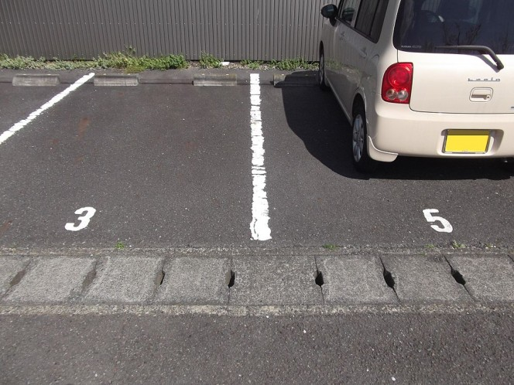
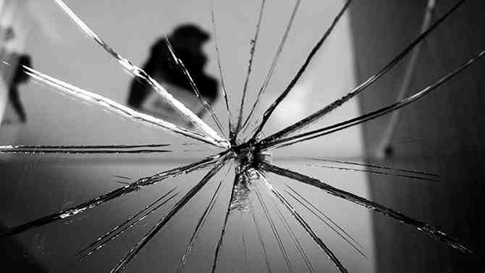

Slide 10
Forrás: Hiedelmek. https://www.rd.hu/Ezt_most_lekopogom (2023.02.14)
„A babonák között akad jó néhány rendkívül különös. Aki például Törökországban éjszaka rágózik, az valójában a holtak húsát csócsálja. Olaszországban balszerencsét hoz, ha valaki apácával találkozik, Ukrajnában hasonlót gondolnak, de a papokról és kizárólag délelőtt. Aki Írországban a küszöbön kötöget, meghosszabbítja a telet, Norvégiában viszont, ha egy lány pulóvert köt a kedvesének, azt más karjába kergeti.
Még sorolhatnánk a különböző népek bizarr elképzeléseit. Belgiumban a mákszedés vonzza a villámokat. Litvániában a madárpiszok szerencsét hoz – kivéve, ha az ember vállára pottyan. Spanyolországban soha ne tegyük a kalapunkat az ágyra, hacsak nem papként adjuk fel az utolsó kenetet.”

Slide 17
Az első sámánasszony (Forrás: Miért jön a nyárra tél?)
Amikor az Ezer Buddha az embert teremtette, megalkotta a kányamadarat is, hogy óvja meg az embert a csötgör-ördög mesterkedésétől. Ha közeledne bármilyen ártó erő, a kányának jelentenie kell a Buddháknak. A kánya, a Buddhák parancsa szerint ült a kerítésen és figyelte az embereket. De az emberek gyermekei nyilazni kezdtek a kányára, nem hagytak békét neki, aki erre a Buddhákhoz ment: - Én nem tudom ezeket az embereket őrizni, mert lőnek rám és meg akarnak ölni. Erre a Buddhák így feleltek: - Akkor menj az emberekhez és add nekik a varázserődet! –

Slide 18
A kánya visszarepült és meglátott egy juhterelés közben messzire tévedt lányt, leszállt mellé egy
tuskóra és átadta neki a varázserejét. A lány fölébredt, körülnézett és gondolataiban minden tisztán, világosan tükröződött. Amikor hazaért, a bátyja kötekedve így szólt: - Te hová tűntél el három napra a nyájjal együtt? Most téged megöllek, elpusztítalak. - A lány megbántódott a bátyja ok nélküli kötekedésétől, s a báty abban a pillanatban ájultan esett össze, megbetegedett, s a vizeletét nem tudta kiüríteni. Akkor a lány így szólt: - Meggyógyítlak téged. Behívta a jurtába, egy fehér nemezre villásvégű jurta-tartóoszlopot (actai bagan) rakott, hassal arra fektette, majd így szólt: - Ami rád ragadt, gyorsan múljon el! Attól kezdve az a kislány sámánasszony lett. Ő volt Sosolok, az első sámánasszony.

Slide 19
A sámánizmus
A sámánizmus mint jelenség fogalma (a vallási és mágikus jelenségek összessége; vallássá alakul?)
Őskultusz
Helyszellemek kultusza (hegyek, vizek, növények, állatok kultusza)
Lélekhit (a többes lélek képzete), halottkultusz
A sámánizmus időbeli és térbeli kiterjedése
idő (neolit → )
tér (tágabb értelemben vett Belső-Ázsia)

Slide 21
A népvallás
Többnyire szinkretikus jelenség, valamely tételes vallás és az annak megjelenése előtti hiedelmek, kultuszok, vallási jelenségek keveredése.
A népi hiedelmek szóbeli hagyománya keveredik a tételes vallás írott hagyományával, megjelennek az írott szakrális szövegek is.

Slide 22
A sámánizmus és a hozzá kapcsolódó vallási és kultikus jelenségek mitológiai háttere (bibliográfia)
Birtalan Ágnes, Miért jön a nyárra tél? Mongol eredetmítoszok, mondák. Budapest, Terebess Collection 1998.
Birtalan, Ágnes, Die Mythologie der mongolischen Volksreligion. In: Wörterbuch der Mythologie. Stuttgart, Klett-Cotta Verlag 2001. pp. 879-1097.
Harva, Uno, Die religiösen Vorstellungen der altaischen Völker. Provoo - Helsinki 1938.
Okladnyikov, A. P. - Martinov, A. I., Szibériai sziklarajzok. Budapest, Corvina Kiadó 1983.

Slide 23
A sámánizmus és a hozzá kapcsolódó vallási és kultikus jelenségek mitológiai háttere 1.
Világképek, világkeletkezés, világteremtés
1. A „világ” a vadászterület, a gyakorlati hasznossággal bíró terület (Georgi feljegyzése)
2. A világ mitológiai felosztása: függőleges és vízszintes tagolás
3. A föld és az ég formája (kerek és szögletes), analógiák: például üst, jurta
4. Égtájak, jeles irányok (4, 8, 10), tájolás (K-re és D-re, az ellenkező irány a halottak birodalma)

Slide 24
Mitológia 2.
A mitológiában a Földnek és az Égnek kiemelt pontjai vannak:
1. A Föld köldöke (pl. jakut sámánruhán ábrázolják),
2. Az Ég kapuja (vö. a burját mítoszok)
3. A Föld hátasai: altaji (tágabb értelemben) és uráli népek: vízi lények (< az élet vízi eredetére utal): khtonikus lény (három hal, teknős; földrengések, árvizek magyarázata; világvégemítosz < indiai és kínai mitológia); török népeknél patások pl. bika; a szamojéd népek: antropomorf (∼ Atlasz); mítosz: az óriás a Föld köldökén át jut az alvilágba és átveszi a készülő földgolyót (paradoxon).
A föld hátasai a mitológiában: kész világkép átvétele?

Slide 25
Aitológiai mítoszok Forrás: Miért jön a nyárra a tél? A tűzisten
A tűzistent a mongolok On-gal kánnak nevezik. Ő a tűz lángja fölött lakik, kovakő az anyja, kemény vas az apja. Ezért a tűzáldozat szövege így hangzik:
"Amikor Hangáj kán még kis domb volt, Kánasszony tenger csak pocsolya volt, a rezgőnyárfa még csak növekedett, a kánya madár fióka volt, a tarka vadkecskebak rókarőt gida volt, Kán urunk csiholta, Kánasszonyunk élesztette, kovakő az anyja, kemény vas az apja, csiszolt kő az anyja, csengő vas az apja, felhőn áthatoló könnyű párájú, Földanyán áthatoló hevű, selyem arcú, sárga vaj arcú, tüzes tűz anyának, tiszta faggyút és zsírt áldozunk..."
Így szokták mondani.

Slide 26
Alapfogalmak
Rituális áldozati hely, világmodell: Obó (halha owoo) a természetben állított oltár.
Világmodellek: a szállás, a ember maga, a rituális tárgyak: sámándob, sámánbot, a sámánviselet.
Ongon: védőszellem és ábrázolása

Slide 36
Állaltalakú lények a mitológiában
Tipikus totemisztikus jelenségek (több népcsoportnál előfordulnak, térben és időben is nagyszámú emlék maradt fenn), etnogenetikus mítoszok
Szarvas(félék)
Farkas, kutya, róka, mitikus ragadozók
Ragadozó madarak
Vízi madarak

Slide 40
Alapfogalmak: lélek
Animizmus, lélekhit
A lélekről alkotott hit, és hiedelmek jelentik a sámánizmust alkotó vallási képzeteknek alapját. Az élőlényeknek több (kettő, három vagy még több) lelkük van. A lélek típusai (népenként és területenként eltérő képzetek lehetségesek):
1. A testlélek (a halál után pl. 49 nap múlva) elenyészik, vagy újjászületik, a test másolata.
2. A szabadlélek: álomban elvándorol, alakváltó, csak a sámán tudja irányítani, megváltozott tudatállapotban ez a lélek hagyja el a testét. A lélekutazás is ehhez a típushoz kötődik. Betegség esetén ez a lélek kerül az ártó erők hatalmába.
3. Csontörző lélek: feladata a holttest őrzése az ártó démonoktól.

Slide 41
Alapfogalmak
Ongon:
A sámánok transzcendens segítőszellemei és azok ábrázolásai a lakhelyen (a tiszteleti helyen) és a természetben. A szó etimológiája: „eredeti, tiszta”.
Ábrázolástípusok: amorf, zoomorf, antropozoomorf, antropomorf.
Anyaga: állati bőr, szőr, nemez, szövet, fa, kő, papír.

Slide 48
Oltár
A sámán lakhelyén, a tiszteleti helyen. Jurtában a bejárattal szemben (többnyire az É, ÉNY irányban. NB! Védelem a holtak birodalmának irányából.
Cf. academia.edu Birtalan Ágnes: A mongol sámánok szakrális tárgyi világa. In: Vallástudományi Szemle 2007/2 pp. 157–171. [Sacral Objects of Mongol Shamans]

Slide 50
Terminológiai kérdések
Mandzsu-tunguz šaman, saman, haman
Mongol böge, iduγan, mai formája böö, udgan; jairan
Török qam, kazak, kirgiz stb. baqši, jakut oyuu
Koreai mudang
Kínai wu
Japán itako

Slide 57
Rituálé tipológia
Fekete sámán, a fekete irány sámánjai
Fehér sámán, a fehér irány sámánjai
Fekete-fehér vagy fehér-fekete sámánok
Sárga sámán
Nappali szertartás (yawgan böölöx)
Lapockacsont-jóslás (dalaar mergelex)
Ongon (védőszellem)

Slide 58
A sámánnáválás
I. Örökletes tudás
II. Szellemektől kapott elhívás
Születési jelek: fölös csont (több ujj, fog), szőrör hát, burok stb.
Sámánbetegség: Mely életkorban? Milyen tünetek?
A tanulási folymat: beavatás és mesterek

Slide 59
A sámán tevékenysége
A sámán
és közössége kapcsolata
Feladatai:
Nappali és éjszakai szertartások
gyógyítás,
jóslás,
áldozatok bemutatása,
halottkísérés,
vadászmágia
A sámán tárgyi világa

Slide 65
Szakrális kommunikáció
Lovász, Irén: Szakrális kommunikáció. Európai Folklór Intézet, Budapest 2002.
academia.edu
Birtalan, Ágnes: Non-Verbal Communication with Spirits – As it Occurs in Rituals and as it is Reflected in the Texts of the Darkhad-Mongol Shamans. In: Shamans Unbound. Ed. Mihály Hoppál – Zsuzsanna Simonkay in cooperation: Kornélia Buday – Dávid Somfai Kara. Budapest, Akadémiai Kiadó 2008. pp. 153–163.
Birtalan, Ágnes: The Shaman(ess) – the Performer. Examples of the Activities and Life Stories of Darkhad Mongolian Shamanesses. In: Shaman Vol. 15. (2007 Spring/Autumn) pp. 69–86.

Slide 66
Szöveghagyomány (forrás: expedíció)
A szöveg fogalma.
Rituális szöveg
Interjú
Bármely közlés
Tipológia:
Birtalan, Ágnes: Mongol sámánszövegek műfaji kérdései. Tipológiai áttekintés. In: Mir-Susnē-xum. Tanulmánykötet Hoppál Mihály tiszteletére. Szerk. Csonka-Takács E. – Czövek J. – Takács András. Budapest, Akadémiai Kiadó 2002. pp. 852–863.

Slide 67
Dayan deerh hívóéneke
Fejem tetejét
Félelmetes Vadzsrapáni,
Válli részemet
Védő hetvenhét Mahakála,
Testem közepét
Tengernyi fekete és fehér isten,
Alsó testemet
Alant élő sárkány kánok,
Mind, mind elfoglalják!
Hej, kánom, szent Dajan Dérh!
Hegymagasnak barlangjában kánasszonyod rejted,
Örgő folyó szájánál,
Űr folyónak széles dombján,
Magadat is változtattad
Kebele bronz-kő,
Tompora kemény kő,
Oszlopos kőszoborrá. – Így szól a te történeted.
Hívlak, szólítalak téged,
Hej, kánom, szent Dajan Dérh!

Slide 72
A képek forrása (utolsó megtekintés: 14.02.2022.)
Black cat. https://www.thesprucepets.com/black-cat-folklore-554444
Lérák. https://www.rd.hu/Ezt_most_lekopogom
Tetrafóbia. https://boredomtherapy.com/s/tetraphobia-in-asian-cultures?as=799&asv=1&bdk=0
Törött tükör. https://prostroyer.ru/hu/furniture/what-it-beats-at-superstitions-and-observations-what-to-do-with-a-broken-mirror/

